Slide 1

Chào mừng các em đến với tiết Tiếng Việt - Lớp 2

Slide 2


Thứ Hai ngày 11 tháng 4 năm 2022
Tiếng Việt
Bài 23: Bóp nát quả cam (t1 + 2)

Slide 3


Slide 4
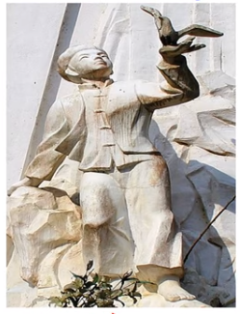
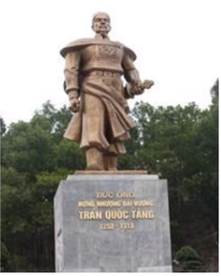
Nói tên một người anh hùng nhỏ tuổi mà em biết.
Kim Đồng
Trần Quốc Toản

Slide 5
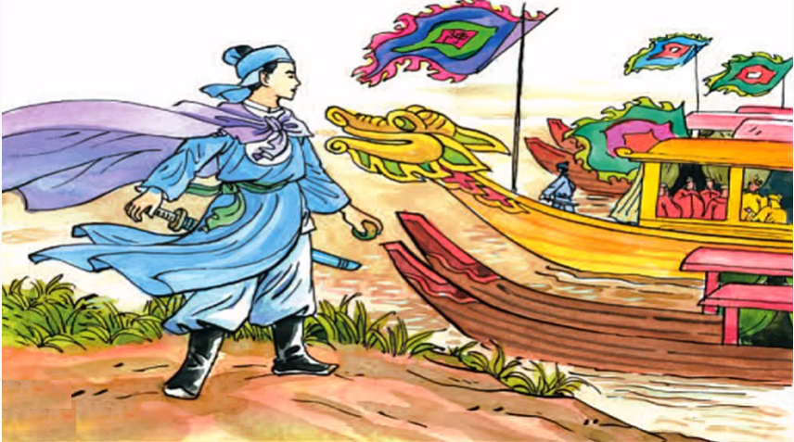

Slide 6
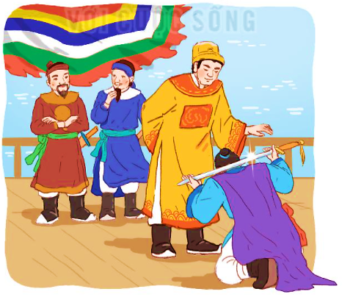
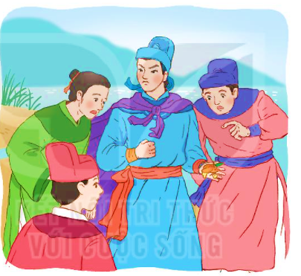
Đọc nối tiếp câu
BÓP NÁT QUẢ CAM
Giặc Nguyên
Giặc Nguyên cho sứ thần sang giả vờ mượn đường để xâm chiếm
nước ta. Thấy Sứ giặc ngang ngược, Trần Quốc Toản vô cùng căm giận.
Biết vua họp bàn việc nước dưới thuyền rồng. Quốc Toản quyết đợi
gặp nhà vua xin đánh giặc. Đợi mãi không gặp được vua, cậu liều chết
xô mấy người lính gác, xăm xăm xuống bến.
Gặp vua, Quốc Toản quỳ xuống tâu:
- Cho giặc mượn đường là mất nước. Xin bệ hạ cho đánh!
Nói xong, cậu tự đặt thanh gươm lên gáy, xin chịu tội.
Vua cho Quốc Toản đứng dậy, ôn tồn bảo:
- Quốc Toản làm trái phép nước, lẽ ra phải trị tội. Nhưng còn trẻ mà đã biết lo việc nước, ta có lời khen.
Nói rồi, vua ban cho Quốc Toản một quả cam.
Quốc Toản ấm ức bước lên bờ: “ Vua ban cho cam quý nhưng xem ta như trẻ con, không cho dự bàn việc nước”. Nghĩ đến quân giặc ngang ngược, cậu nghiến răng, hai bàn tay bóp chặt.
Khi trở ra, Quốc Toản xoè tay cho mọi người xem cam quý. Nhưng quả cam đã nát từ bao giờ. (Theo Nguyễn Huy Tưởng)

Slide 7
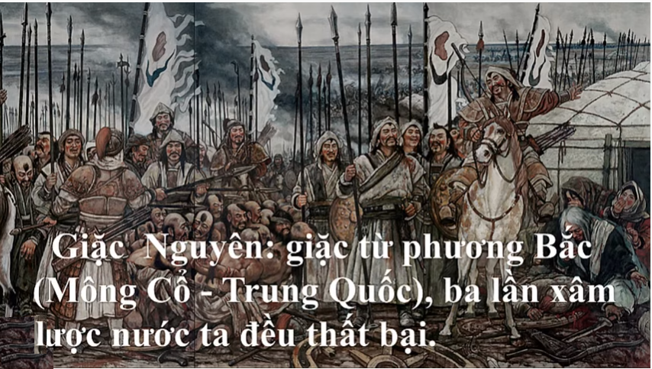

Slide 8
BÓP NÁT QUẢ CAM
Giặc Nguyên cho sứ thần sang giả vờ mượn đường để xâm chiếm
nước ta. Thấy Sứ giặc ngang ngược, Trần Quốc Toản vô cùng căm giận.
Biết vua họp bàn việc nước dưới thuyền rồng. Quốc Toản quyết đợi
gặp nhà vua xin đánh giặc. Đợi mãi không gặp được vua, cậu liều chết
xô mấy người lính gác, xăm xăm xuống bến.
Trần Quốc Toản
Gặp vua, Quốc Toản quỳ xuống tâu:
- Cho giặc mượn đường là mất nước. Xin bệ hạ cho đánh!
Nói xong, cậu tự đặt thanh gươm lên gáy, xin chịu tội.
Vua cho Quốc Toản đứng dậy, ôn tồn bảo:
- Quốc Toản làm trái phép nước, lẽ ra phải trị tội. Nhưng còn trẻ mà đã biết lo việc nước, ta có lời khen.
Nói rồi, vua ban cho Quốc Toản một quả cam.
Quốc Toản ấm ức bước lên bờ: “ Vua ban cho cam quý nhưng xem ta như trẻ con, không cho dự bàn việc nước”. Nghĩ đến quân giặc ngang ngược, cậu nghiến răng, hai bàn tay bóp chặt.
Khi trở ra, Quốc Toản xoè tay cho mọi người xem cam quý. Nhưng quả cam đã nát từ bao giờ. (Theo Nguyễn Huy Tưởng)

Slide 9
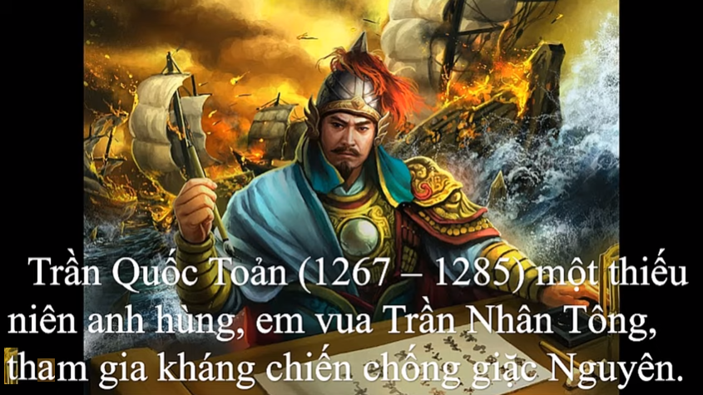

Slide 10
Đọc nối tiếp đoạn
BÓP NÁT QUẢ CAM
Giặc Nguyên cho sứ thần sang giả vờ mượn đường để xâm chiếm
nước ta. Thấy Sứ giặc ngang ngược, Trần Quốc Toản vô cùng căm giận.
Biết vua họp bàn việc nước dưới thuyền rồng. Quốc Toản quyết đợi
gặp nhà vua xin đánh giặc. Đợi mãi không gặp được vua, cậu liều chết
xô mấy người lính gác, xăm xăm xuống bến.
1
Gặp vua, Quốc Toản quỳ xuống tâu:
- Cho giặc mượn đường là mất nước. Xin bệ hạ cho đánh!
Nói xong, cậu tự đặt thanh gươm lên gáy, xin chịu tội.
2
Vua cho Quốc Toản đứng dậy, ôn tồn bảo:
- Quốc Toản làm trái phép nước, lẽ ra phải trị tội. Nhưng còn trẻ mà đã biết lo việc nước, ta có lời khen.
Nói rồi, vua ban cho Quốc Toản một quả cam.
3
Quốc Toản ấm ức bước lên bờ: “ Vua ban cho cam quý nhưng xem ta như trẻ con, không cho dự bàn việc nước”. Nghĩ đến quân giặc ngang ngược, cậu nghiến răng, hai bàn tay bóp chặt.
Khi trở ra, Quốc Toản xoè tay cho mọi người xem cam quý. Nhưng quả cam đã nát từ bao giờ.
(Theo Nguyễn Huy Tưởng)
4

Slide 11

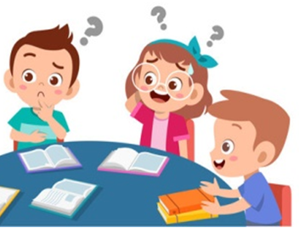


LUYỆN ĐỌC NHÓM

Slide 12
Đọc toàn bài
BÓP NÁT QUẢ CAM
Hai nhóm đọc bài
Giặc Nguyên cho sứ thần sang giả vờ mượn đường để xâm chiếm
nước ta. Thấy Sứ giặc ngang ngược, Trần Quốc Toản vô cùng căm giận.
Biết vua họp bàn việc nước dưới thuyền rồng. Quốc Toản quyết đợi
gặp nhà vua xin đánh giặc. Đợi mãi không gặp được vua, cậu liều chết
xô mấy người lính gác, xăm xăm xuống bến.
1
Gặp vua, Quốc Toản quỳ xuống tâu:
- Cho giặc mượn đường là mất nước. Xin bệ hạ cho đánh!
Nói xong, cậu tự đặt thanh gươm lên gáy, xin chịu tội.
2
Vua cho Quốc Toản đứng dậy, ôn tồn bảo:
- Quốc Toản làm trái phép nước, lẽ ra phải trị tội. Nhưng còn trẻ mà đã biết lo việc nước, ta có lời khen.
Nói rồi, vua ban cho Quốc Toản một quả cam.
3
Quốc Toản ấm ức bước lên bờ: “ Vua ban cho cam quý nhưng xem ta như trẻ con, không cho dự bàn việc nước”. Nghĩ đến quân giặc ngang ngược, cậu nghiến răng, hai bàn tay bóp chặt.
Khi trở ra, Quốc Toản xoè tay cho mọi người xem cam quý. Nhưng quả cam đã nát từ bao giờ.
(Theo Nguyễn Huy Tưởng)
4

Slide 13


Slide 14
1. Trần Quốc Toản xin gặp vua để làm gì?
2. Tìm chi tiết cho thấy Trần Quốc Toản rất nóng lòng gặp vua.
* Giặc Nguyên có âm mưu gì đối với nước ta?
Giặc Nguyên cho sứ thần sang giả vờ mượn đường để xâm chiếm nước ta. Thấy Sứ giặc ngang ngược, Trần Quốc Toản vô cùng căm giận.
Biết vua họp bàn việc nước dưới thuyền rồng. Quốc Toản quyết đợi gặp nhà vua xin đánh giặc. Đợi mãi không gặp được vua, cậu liều chết xô mấy người lính gác, xăm xăm xuống bến.

Slide 15
3. Vua khen Trần Quốc Toản thế nào?
Vua cho Quốc Toản đứng dậy, ôn tồn bảo:
- Quốc Toản làm trái phép nước, lẽ ra phải trị tội. Nhưng còn trẻ mà đã biết lo việc nước, ta có lời khen.
Nói rồi, vua ban cho Quốc Toản một quả cam.

Slide 16
4. Vì sao được vua khen mà Trần Quốc Toản vẫn ấm ức?
5. Việc Trần Quốc Toản vô tình bóp nát quả cam thể hiện điều gì?
Quốc Toản ấm ức bước lên bờ: “ Vua ban cho cam quý nhưng xem ta như trẻ con, không cho dự bàn việc nước”. Nghĩ đến quân giặc ngang ngược, cậu nghiến răng, hai bàn tay bóp chặt.
Khi trở ra, Quốc Toản xoè tay cho mọi người xem cam quý. Nhưng quả cam đã nát từ bao giờ.
Trần Quốc Toản là người yêu nước, căm thù giặc.

Slide 17
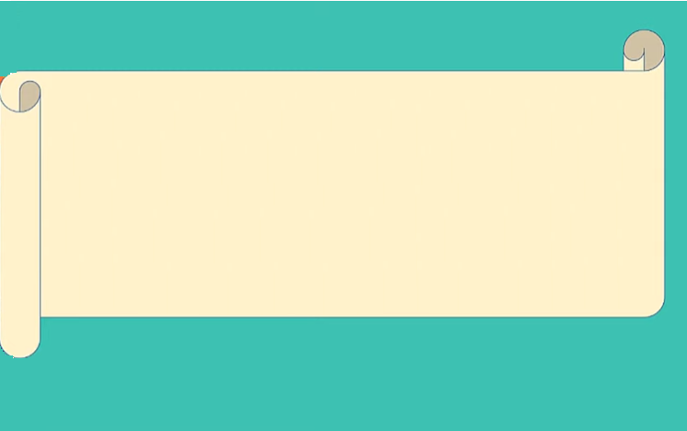
Câu chuyện nói lên điều gì?
Nội dung: ca ngợi Trần Quốc Toản, một thiếu niên anh hùng, tuổi nhỏ, chí lớn, giàu lòng yêu nước và căm thù giặc xâm lược.

Slide 18
Đọc lại bài
BÓP NÁT QUẢ CAM
Giặc Nguyên cho sứ thần sang giả vờ mượn đường để xâm chiếm
nước ta. Thấy Sứ giặc ngang ngược, Trần Quốc Toản vô cùng căm giận.
Biết vua họp bàn việc nước dưới thuyền rồng. Quốc Toản quyết đợi
gặp nhà vua xin đánh giặc. Đợi mãi không gặp được vua, cậu liều chết
xô mấy người lính gác, xăm xăm xuống bến.
Gặp vua, Quốc Toản quỳ xuống tâu:
- Cho giặc mượn đường là mất nước. Xin bệ hạ cho đánh!
Nói xong, cậu tự đặt thanh gươm lên gáy, xin chịu tội.
Vua cho Quốc Toản đứng dậy, ôn tồn bảo:
- Quốc Toản làm trái phép nước, lẽ ra phải trị tội. Nhưng còn trẻ mà đã biết lo việc nước, ta có lời khen.
Nói rồi, vua ban cho Quốc Toản một quả cam.
Quốc Toản ấm ức bước lên bờ: “ Vua ban cho cam quý nhưng xem ta như trẻ con, không cho dự bàn việc nước”. Nghĩ đến quân giặc ngang ngược, cậu nghiến răng, hai bàn tay bóp chặt.
Khi trở ra, Quốc Toản xoè tay cho mọi người xem cam quý. Nhưng quả cam đã nát từ bao giờ.
(Theo Nguyễn Huy Tưởng)

Slide 19


Slide 20
1. Xếp các từ ngữ dưới đây vào nhóm thích hợp:
Trần Quốc Toản
vua
thuyền rồng
quả cam
lính
sứ thần
thanh gươm
Từ ngữ chỉ người
Từ ngữ chỉ vật

Slide 21
2. Kết hợp ô chữ bên trái với ô chữ bên phải để tạo câu nêu hoạt động.
tuổi trẻ mà dũng cảm.
Trần Quốc Toản
là một cậu bé có lòng yêu nước.
xô mấy người lính gác, xăm xăm xuống bến để gặp vua.

